Slide 1

Schneedetektion

Slide 2
Ausgangslage
Theorie
Praxis
Ausblick

Slide 3


Ausgangslage

Slide 4
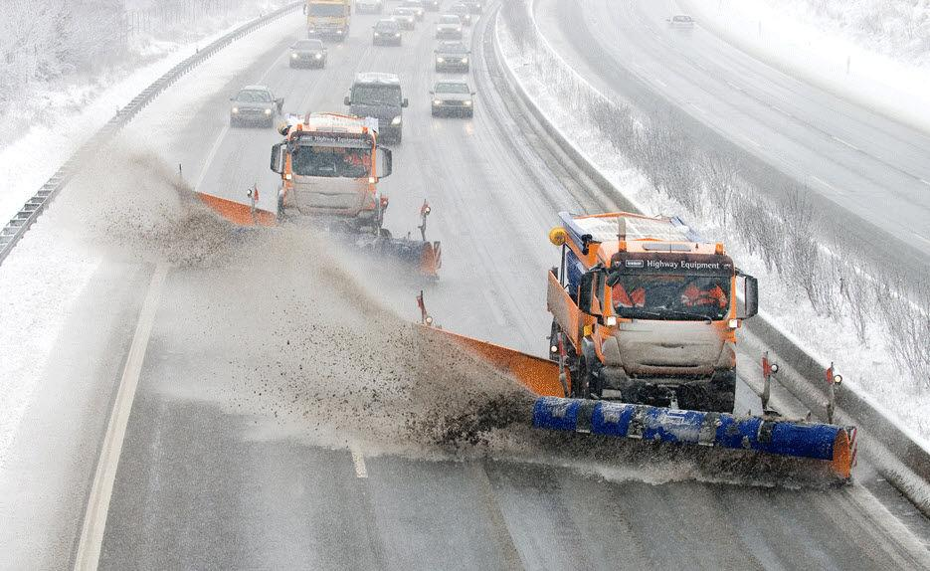

Slide 5
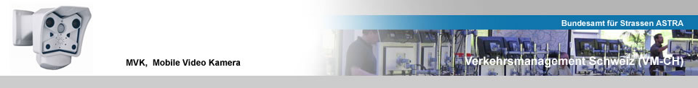
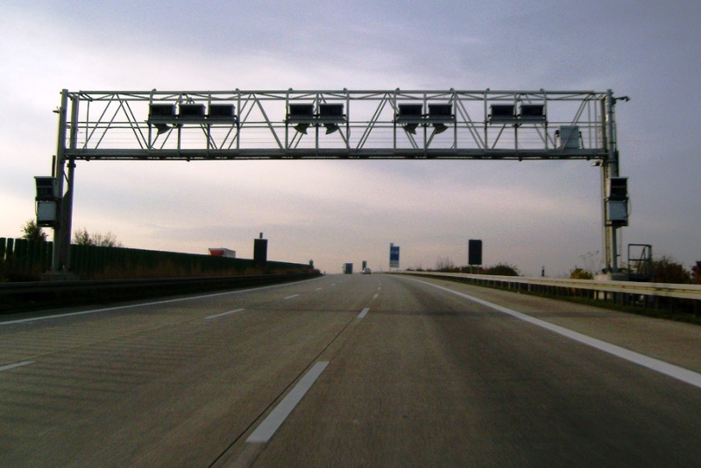

Slide 6
Theorie
Computer Perception 101
Subtraktion
Bereinigung von Autos
Segmentierung
Durchschnittsfarbe
Bildqualität
Kameras / Wetter / Helligkeit

Slide 7
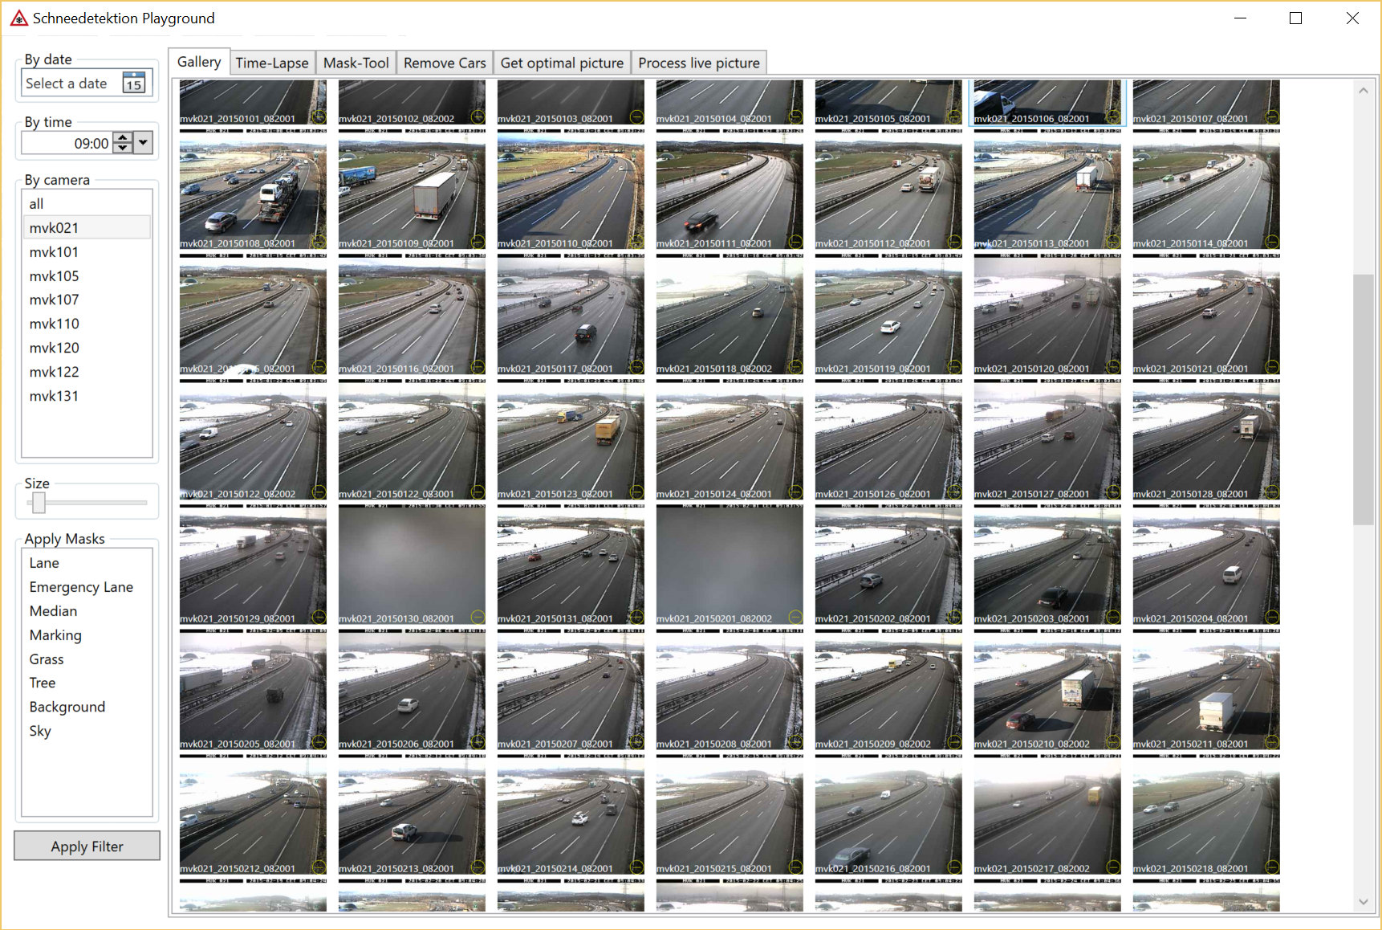
Praxis

Slide 8
Praxis
.NET + WPF
openCV + emguCV

Slide 9
Ausblick
Computer Perception 102
Wetterdaten
Autonomes System
Launch 2018

Slide 10
github.com/uzapy

Slide 11
Fragen?

